Slide 1
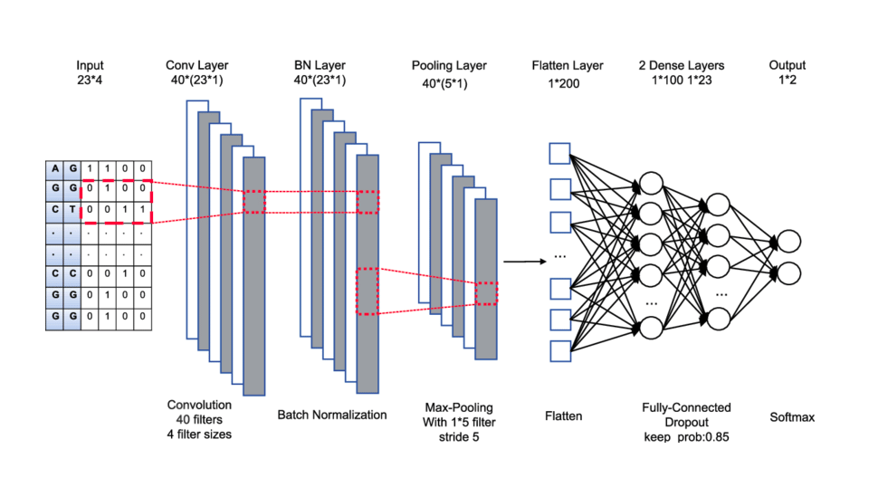
Спектограма у вигляді матриці
Згортковий рівень №1
Згортковий рівень №2
Агрегувальний шар
Сплющений шар
2 Повноз'єднані шари
Результат
17x25x1
15x23x32
13x21x64
6*10&64
3840
2*128
10
32 фільтри 3х3
64 фільтри 3х3
Максимізаційне агрегування із фільтром 2×2 та кроком = 2
Шар втрат (0.5)

Slide 2
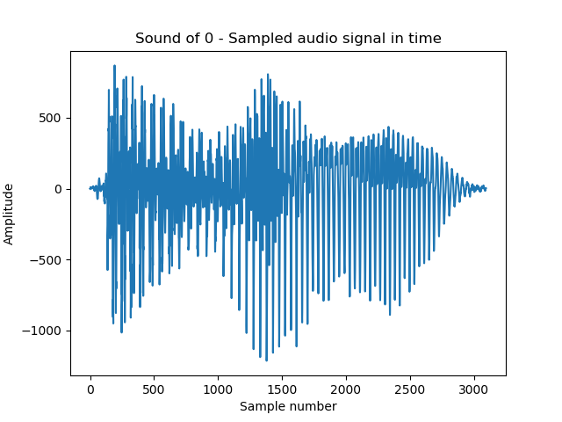
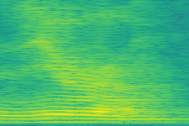
Амплітудний сигнал аудіофайлу
Спектограма
Результат:
Згорткова нейронна мережа
0

